Slide 1
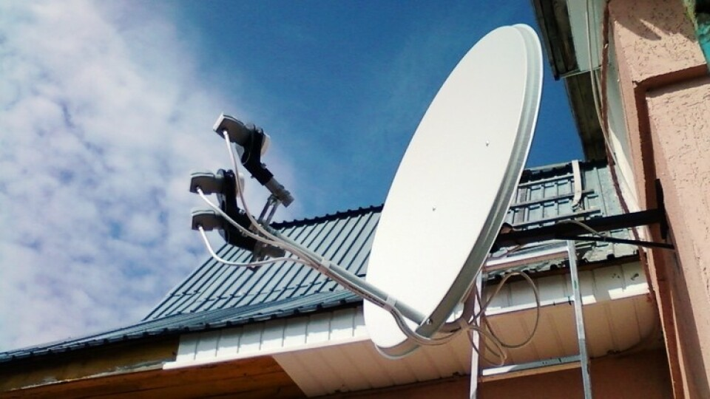
МЕДІАКРИТИКА Спеціальність «Журналістика», IV курс Викладач - Лоза Г. І. доцент, кандидат наук із соціальних комунікацій

Slide 2
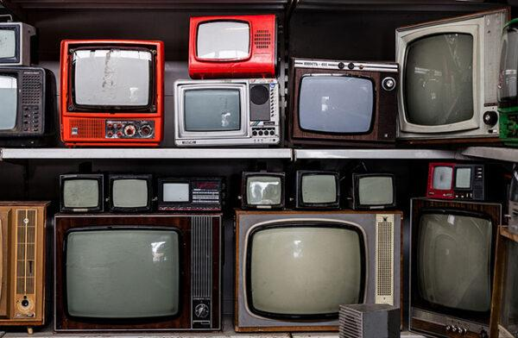
Дисципліна «Медіакритика» − вивчає медійний контент ЗМІ, розуміння видів контенту, його доречності для опублікування в медіа.

Slide 3
Мета дисципліни – надати студентам теоретичні знання і практичні навички із різних видів медіа, аналізування мультимедійного контенту.

Slide 4
.
Завдання дисципліни:
– дати студентам розуміння поняття медіа контенту;
– навчити відрізняти види журналістських повідомлень, аналізувати контент;
– формувати контент для різних медіа з урахуванням їхніх особливостей;
– оцінювати журналістський матеріал щодо запитам читацької аудиторії;
– орієнтуватися у світовій журналістській інформації.

Slide 5
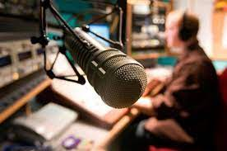
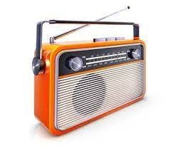
Медіакритика (медійна критика, критика засобів масової комунікації) – це сегмент журналістики, що аналізує та оцінює медійний продукт. Її предметом може бути форма, зміст медійного продукту, тенденції та обставини його виробництва, їхнє значення, вплив на суспільство, взаємодія з ним та ін. Жанрові й тематичні межі медіакритики розмиті: вона межує з критикою різного мистецтва, політичною та соціальною публіцистикою, есеїстикою, навіть художньою літературою.

Slide 6
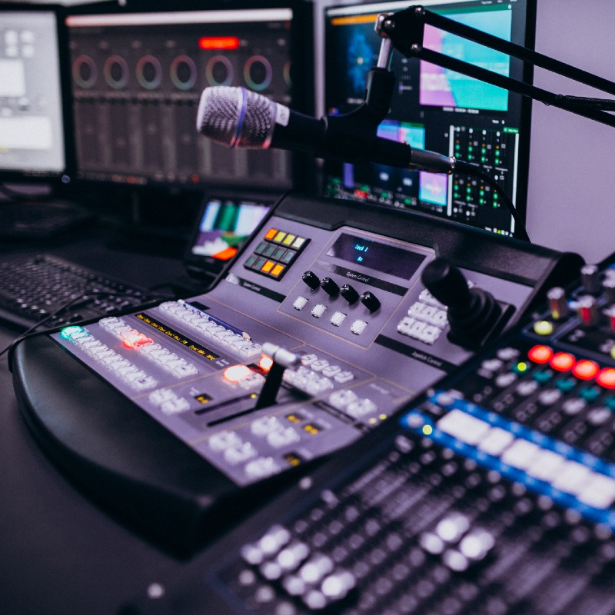
Вступ до дисципліни. Медіакритика як навчальний предмет у системі журналістської освіти.

Slide 7
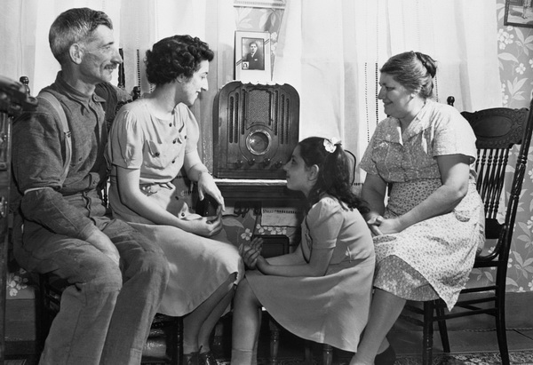
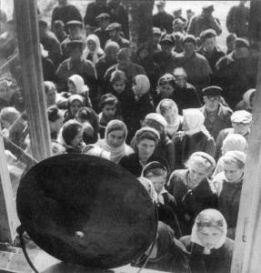
.
Ключові слова: аналіз, медіакритика, медіа критичні видання, медіакритичні дослідження, «Телекритика».
Вступ. Величезне значення ЗМІ в житті українського суспільства поєднується з відносною нерозвиненістю вітчизняної критики друкованої та електронної преси.

Slide 8
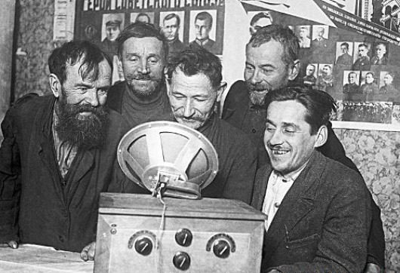
Класифікація медіаконтенту: журналістський блог (виокремити типологічні ознаки блогів як специфічного виду інтернет-ресурсів, розглянути класифікацію блогів, визначити функції блогів на сайтах українських інтернет-ЗМІ, характеристика їх види, завдання та специфіка у контексті розвитку журналістики в Україні).
Ключові слова: інтернет-видання, блоги, функції, інтерактивність, журналістика.
Предметом лекції є медіакритика як особлива сфера журналістики.
Медіакритика як галузь творчої критико-журналістської та профільно-дослідницької діяльності перебуває на стадії становлення й самовизначення.Теоретичні основи вивчення ЗМК закладено в працях українських дослідників В. Різуна, В. Іванова, І. Михайлина, Г. Почепцова.
Метою лекції є теоретичне пізнання сутності медіакритики як явища сучасної журналістики на основі вивчення та осмислення журналістської творчості вітчизняних ЗМІ та зарубіжного досвіду критико-журналістської діяльності в цій галузі. Для досягнення цієї мети необхідно:
− визначити поняття медіакритики, її види та історію розвитку як галузі сучасної журналістики;
− визначити роль медіакритики для становлення інформаційного суспільства;
− проаналізувати вітчизняні спеціалізовані видання «Телекритика», «Медіакритика».
.

Slide 9
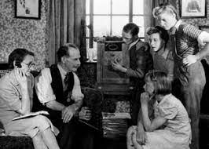
Блог – два слова «weB-LOG» (англійською мовою ); похідні терміни: блогінг– ведення блогу; блогер – особа, яка пише контент для блогу; блогосфера – інтернет-спільнота блогерів та їхніх читачів.
.
.

Slide 10
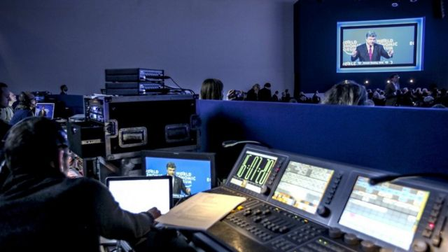
Трансформація формату політичного ток-шоу на сучасному українському ТБ
Ключові слова: телебачення, формат, політичне ток-шоу, ведучий, трансформація, вплив.
Телебачення потужний засіб впливу на масову свідомість – формує уподобання, поведінку, культуру та світогляд громадськості. Телевізійний простір здатен одну і ту саму інформацію подати як важливу та необхідну, або повністю знецінити її.
Одним із найрейтинговіших та найвпливовіших продуктів телевізійної журналістики є ток-шоу. Це жанр, який розповсюджений на всіх каналах. Його відмінна риса – видовищність, тому підвищений інтерес до ток-шоу не випадковий.
Особливе місце на українському телебаченні посідає політичне ток-шоу, яке відтворює ідеологію каналу та має потужний вплив.
Достовірність – довіра до факту чи думки обумовлена довірою до джерела інформації – глядач хоче знати, звідки отримано повідомлення і кому належить судження, що викладається.

Slide 11
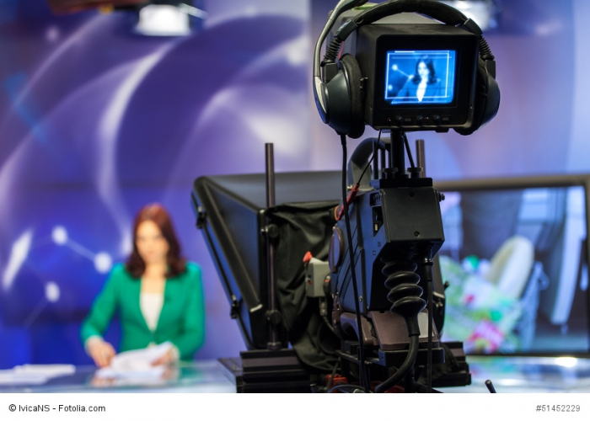
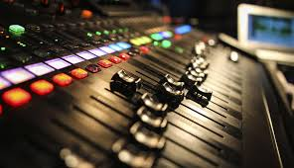
Дякую за увагу!

